Slide 1

NEST
A TORN MIND IN A PERFECT HABITAT
PAOLO - ELISABETTA - ALESSANDRO C. - JULIAN - NICHOLAS - MANUELE - MARCELLO - ALESSANDRO M. - LUCA - ALESSANDRO P. – LORENZO - ROBINSON

Slide 2

BIO
Nest è un walking simulator in prima persona, ambientato in un futuro prossimo, in cui il giocatore impersonifica un ex-soldato affetto da PTSD che cerca di combattere la sua malattia con l’aiuto di un programma di recupero domiciliare. La sua stessa casa è una struttura abitativa dotata di un super computer che monitora il protagonista interagendo quotidianamente con lui.
La situazione degenera nel momento in cui l’ex-soldato decide di opporsi alla macchina, arrivando alla conclusione che essa sia la fonte dei suoi malesseri, trovandosi in un conflitto con la sua stessa casa.
Nest catapulta dunque il giocatore in un mondo contaminato da incertezze, dove realta’ e virtualita’ s’intrecciano e dove tramite un sistema ramificato di scelte si potra’ giungere a finali differenti.

Slide 3
BIO
Il gioco prevede un’esplorazione attraverso i meandri piu’ nascosti della Casa e, parallelamente, la battaglia contro i traumi del passato del protagonista causati dal PTSD. Il tutto accompagnato da un costante dialogo dell’intelligenza artificiale col giocatore. Nest non prevede una forte interattivita’, le meccaniche all’interno del gioco sono minime (principalmente scelte), ma e’ la ricchezza di feedback che rendera’ il giocatore partecipe della storia.
Il gioco potra’ comunque presentare forme semplici di puzzle per poter sbloccare aree all’interno della location e offrire la possibilita’ di scovare collectibles in grado di raccontare frammenti del passato del protagonista.

Slide 4
OBBIETTIVI
Cosa vogliamo ottenere con Nest:
Raccontare una storia thriller avvincente con la presenza di scelte e con un forte messaggio.
Trasmettere inquietudine e insicurezza attraverso una casa apparentemente confortevole, ma innaturale e anomala.
Creare un’esperienza estetica accattivante tramite una forte immersivita’.

Slide 5
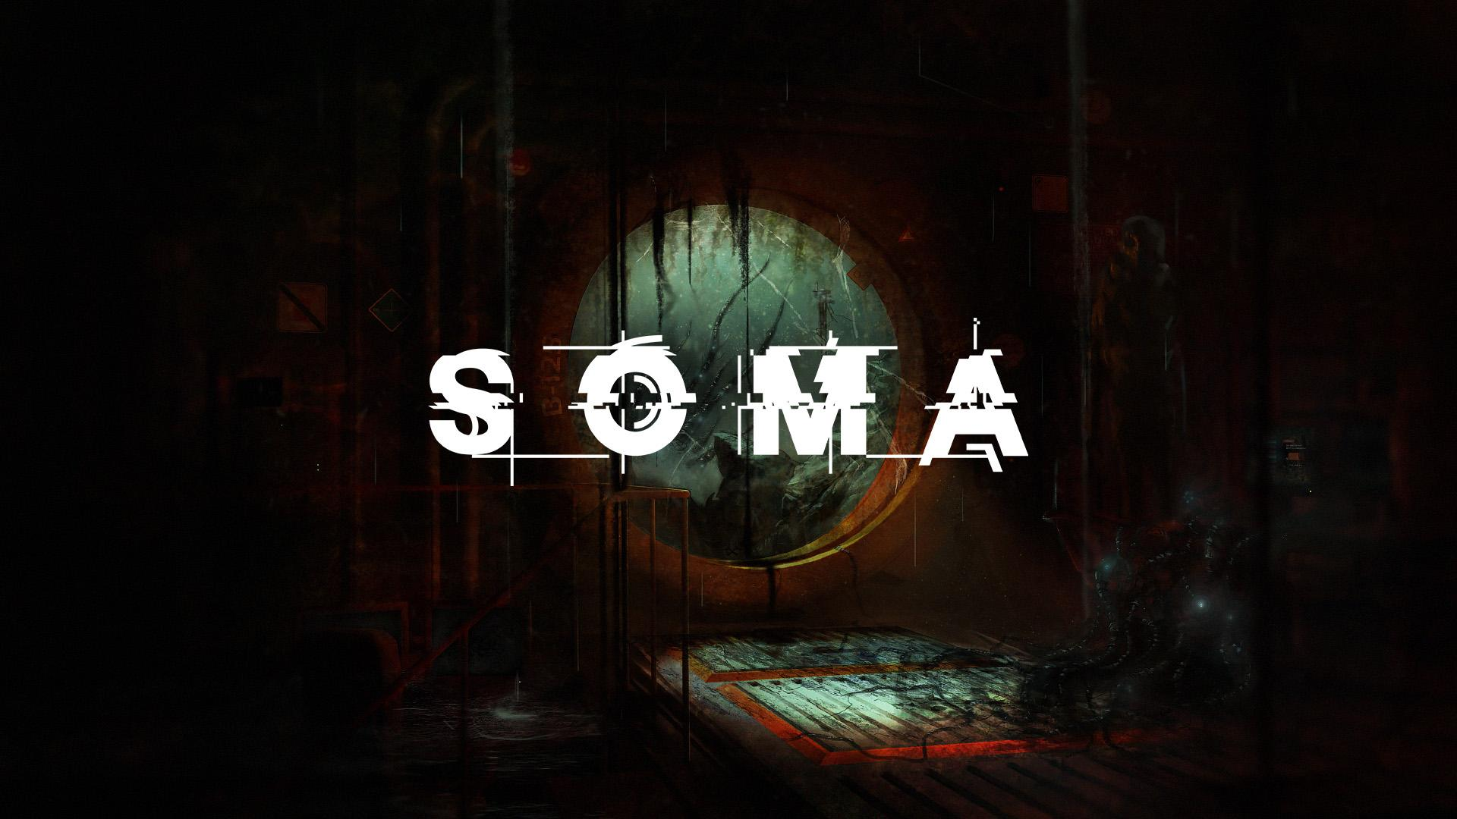

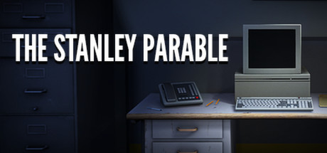
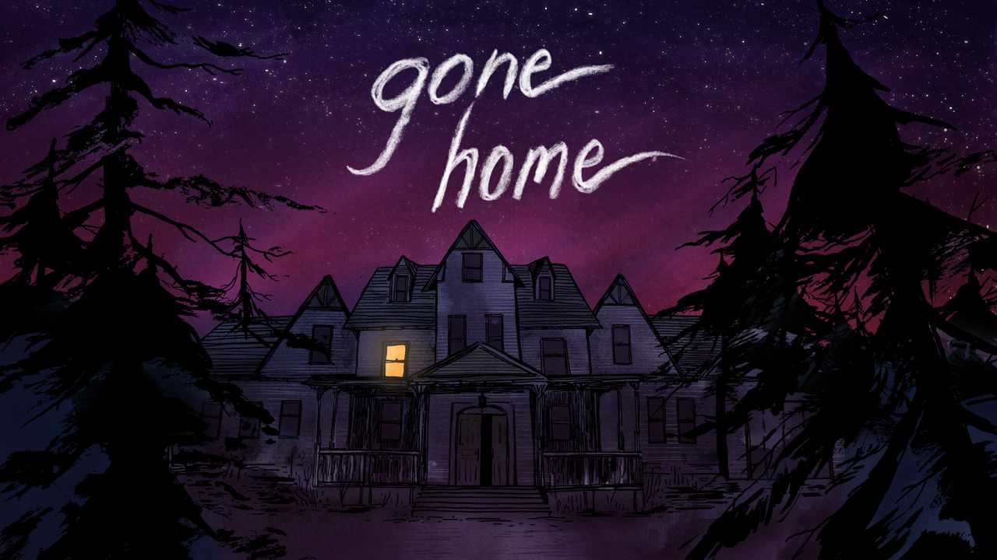
REFERENCES

Slide 6


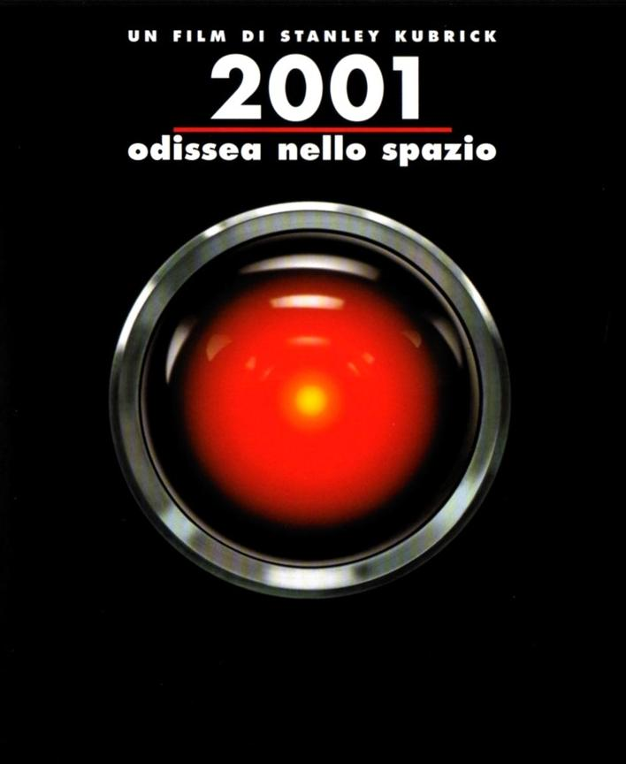

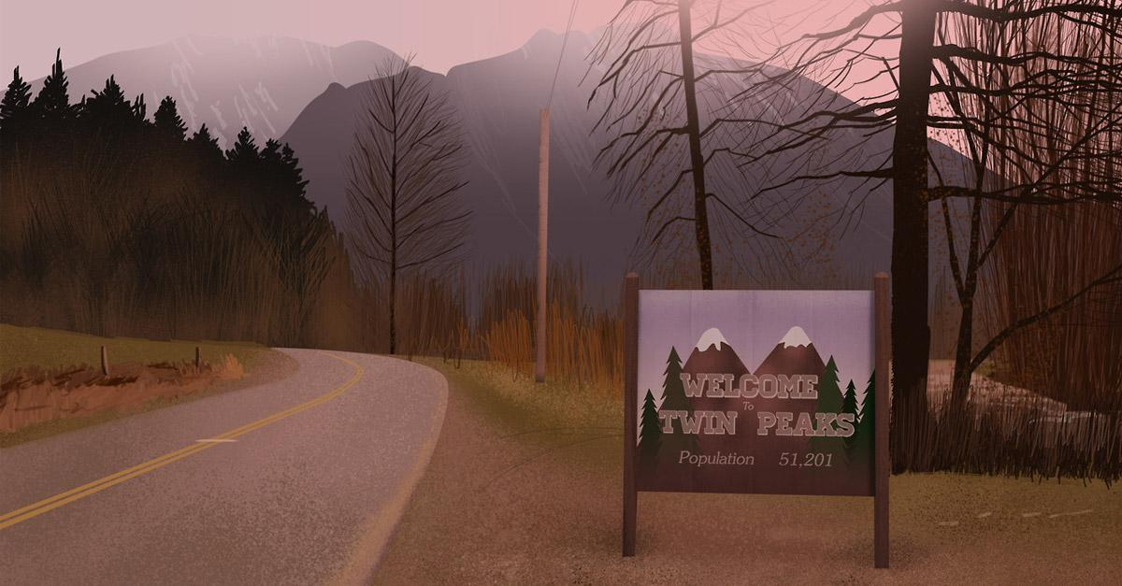
REFERENCES

Slide 7
TEAM
Designers:
Alessandro Minervini, Julian Berutti, Manuele Dolif, Marcello Mariani, Nicholas Tangianu, Robinson Dantone
Artists:
Alessandro Canzoneri, Elisabetta Micucci, Paolo Giannico
Programmers:
Alessandro Priori, Lorenzo Bresciani, Luca Neri

